Slide 1
T7申请述职
沈慧锋
基础架构部

Slide 2
自我介绍
2014年12月入职基础架构部
开放云媒体云团队视频架构师
2014.12~至今：负责音视频转码(MCT)质量与性能
2015.6~至今：负责音视频直播(LSS)后台架构与音视频技术
加入百度之前：
2012.7-2014.12：思科首席技术与架构部视频组技术负责人
2010.7-2012.6：微软亚洲研究院副研究员，视频通信研究
2010.6：毕业于中国科技大学，获博士学位

Slide 3
百度开放云全景—打造百度企业级服务能力的品牌
行业云
营销云
教育云
IoT云

能力云
建站
多媒体
大数据

产品云
SAAS
引入合作伙伴，打造SaaS分发平台
ERP、CRM、OA、数据分析应用等
PAAS
应用开发引擎
视频
图像
搜索
数据计算
机器学习
……
IAAS
云主机
存储
数据库


Slide 4
音视频直播服务
(Live Streaming Service, LSS)

Slide 5
音视频直播服务LSS
产品背景
直播PaaS服务平台，提供直播“采集端-服务端-播放端”全套定制开发能力

Slide 6
主要挑战&解决思路
实时低延迟需求
低延迟，尤其在互动场景
高质量高流畅性需求
不卡顿
高清晰度要求
设备与网络的多样性
多种分辨率，多种平台
不同的网络条件
高可用性高并发播放
不掉线需求
百万级并发需求
服务器端码率控制
服务器端高效压缩
支持RTMP低延迟传输协议
支持转发型RTMP流
同时支持RTMP/HLS输出
支持多码率自适应选择
高可用架构
断流自动续播
Streaming CDN

Slide 7
系统架构：拓扑图

Slide 8
系统架构：流媒体与音视频处理服务

Slide 9
特点&不足之处
特点
分层特点，易于扩展接入源类型/功能/处理模块等扩展
不足之处 & 思考
各功能以进程方式调用，互不干扰
音视频处理模块以管线化设计，便于重复利用
问题：计算负荷均衡不足
思考：解耦流媒体接流与音视频处理，封装音视频处理为任务，由worker根据自身负荷来获取任务

Slide 10
直播PaaS竞品对比
 | 发布协议支持 |  | 播放协议支持 |  | 安全认证 | 防盗链 | 推流信息监测 | 实时转码与加密
 | RTMP 推流 | RTMP/HLS/HTTP拉流 | RTMP | HLS |  |  |  | 服务端码率控制 | 多码率支持 | 水印 | 内容加密（DRM）
金山云 | √ |  | √ | √ | √ |  |  | ING
腾讯云 | √ |  |  | √ | √
奥点云 | √ | √ | √ | √ | √ | √ | √
百度开放云 | √ | √ | √ | √ | √ | √ | √ | √ | √ | √ | √

Slide 11


流畅性对比
奥点云直播
百度LSS
从6秒左右开始限制下行带宽为500kbps

Slide 12
项目总结
我的主要工作
后台架构设计
音视频功能设计
音视频技术实现与调优
项目收益
从0到1建立起直播PaaS平台
8月开始公测
企业用户：150+
直播会话：3600+
直播时长：1w+小时

Slide 13
直播延伸：单双向混合直播
背景
与合作伙伴南方电讯推单双向混合直播
困难
连通性差：视频会议系统内网部署
安全性要求高：会议系统安全性要求
我的工作
总体设计与详细设计
现有视频会议系统的直播延伸
协议兼容差：不同厂家的会议系统协议不兼容

Slide 14
单双向混合直播：总体设计
在SIP视频系统与直播服务之间引入SIP-RTMP Gateway：
与内网部署的会议系统集成
RTMP向外推送，对于部署要求低
Gateway可以对非标准SIP/RTP协议进行定制兼容

Slide 15
音视频转码
(Multimedia Cloud Transcoder, MCT)

Slide 16
音视频转码(MCT)：项目背景
为音视频文件提供高质量的转码计算服务，将源音视频文件转码为各种消费设备所需要的媒体文件格式，满足手机、平板、智能电视和PC等多终端播放需求
Developer平台迁移+BCE融合
BOS/CDN/IAM融合
新业务模型
转码队列
任务管理
完善音视频处理
缩略图提取、音视频元信息提取
分布式音视频转码(MP4/FLV/HLS)
模板管理
效率、质量、体验提升
转码水印

Slide 17
主要挑战&解决思路
海量媒体数据如何快速处理
如何保证媒体质量又控制流量
跨平台多端适配
分布式高效编解码
Transmux模式自动检测
分布式内容上下传
分布式高保真编码
MP4/FLV/HLS支持
HLS/Adaptive-HLS 格式标准化，适应于移动互联网

Slide 18
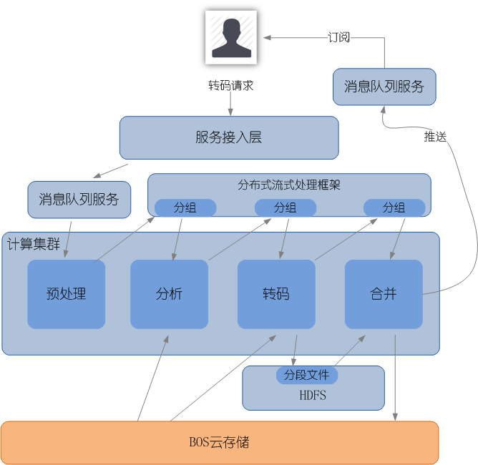
分布式架构

Slide 19
效率、质量、体验提升
效率提升
引入Transmux模式，实现秒级转码
分布式上传，减少上传时间开销
视频质量提升
优化运动估计、编码模式与码率控制模式，进一步增加压缩率5%-15%
多端适配
转码视频标准化，适应于移动互联网（HLS, Adaptive HLS）

Slide 20


转码质量：客观质量比较
同等带宽损耗下，百度转码PSNR（峰值信噪比）比同类产品高出1.5~2dB
同等视频质量下，百度转码比同类产品节省存储和流量15%~50%
1.5dB
2dB
30%
50%
测试视频：big buck buny
测试视频：rusted deadsea
传课：从自研转码平台迁移开放云后，在同样清晰度下，节省带宽消耗约10%+，转码量超过41w个视频
云学堂：评估表明百度转码服务在同等质量情况下比七牛节省流量10-20%，决定从七牛云存储迁移至百度开放云

Slide 21


主观质量比较
竞品（七牛）
（720P, 30fps, 2833kbps, 36.48dB)
百度
(720P, 30fps, 2691kbps, 37.72dB)

Slide 22
转码效率比较
衡量指标：转码任务所花时间
实验数据：1080p视频转码成720p, 480p和360p

Slide 23
其他方面工作
业务与客户支持
作为主要技术接口人之一，支持数家行业标杆客户及合作伙伴，包括：发改委、湖南亿谷、海笙乐、微谷自媒体、南方电讯等
专利申请
《一种快速生成HLS多码率视频的方法》

Slide 24
接下来的工作
音视频分布式转码
音视频直播
实时音视频通信
建立Communication as a service (CaaS)
支持voice/video互动通信
架构与性能优化
完善功能，比如黄反检测等
落地单双向混合直播
H.265支持
完善功能，比如视频合并等
针对场景优化，比如在线教育、娱乐视频等

Slide 25
个人成长
加深对分布式系统的理解，提高系统设计与取舍的把控力
拓宽了技术视野，对互联网架构与技术有了更深的理解
锻炼了业务能力与技术落地能力

Slide 26
The End
谢谢！
Q & A

